Slide 1


Slide 2
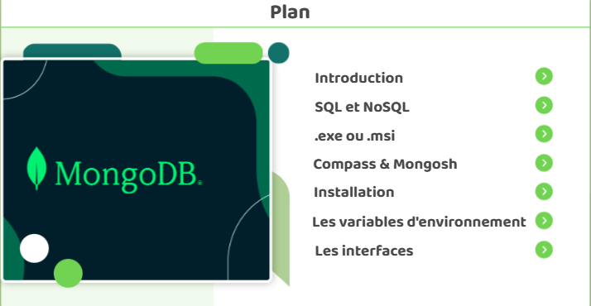

Slide 3
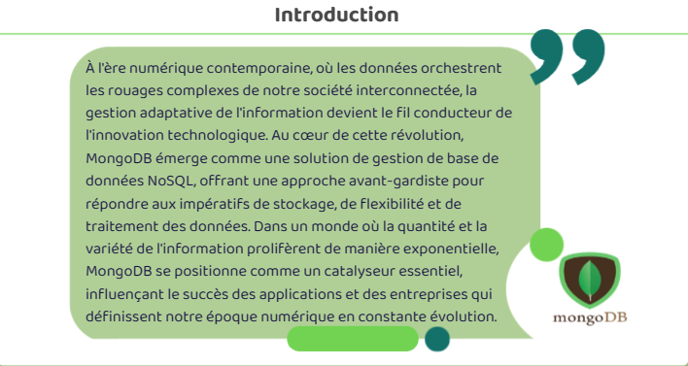

Slide 4
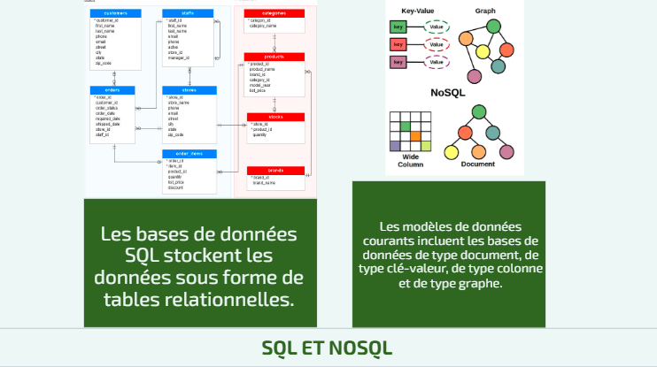

Slide 5
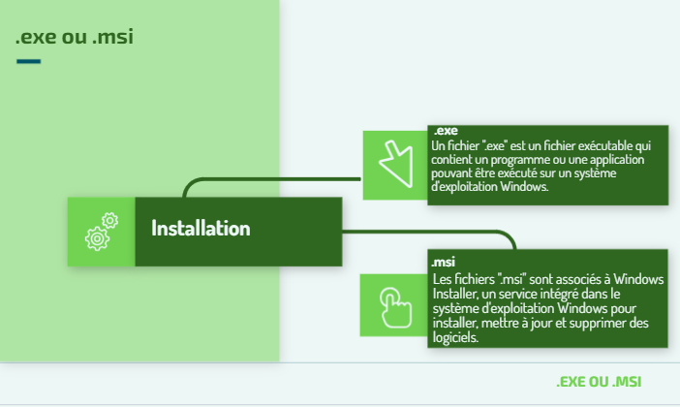

Slide 6
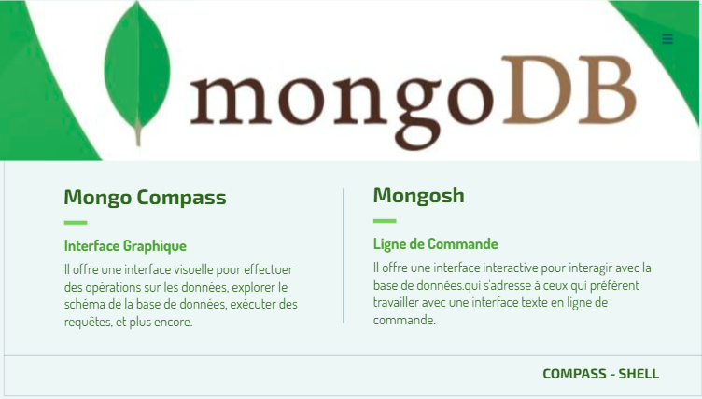

Slide 7
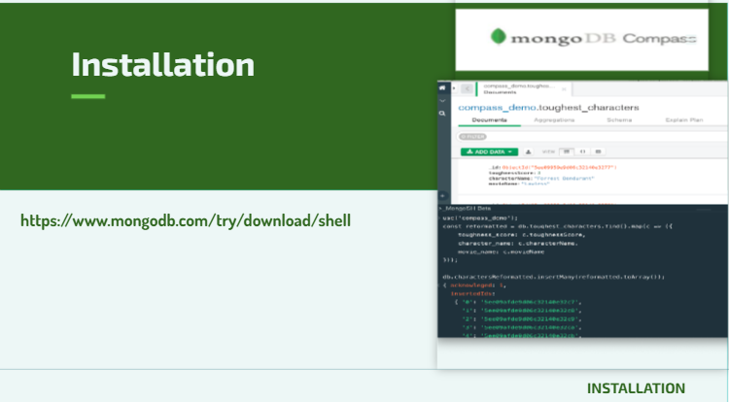

Slide 8
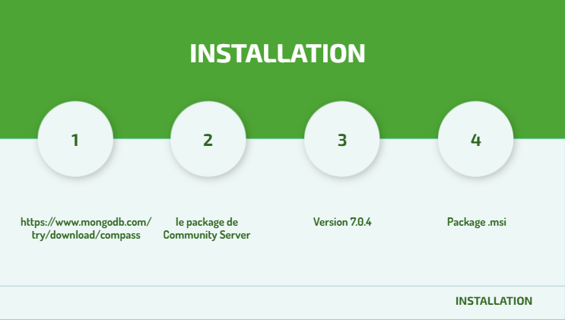

Slide 9
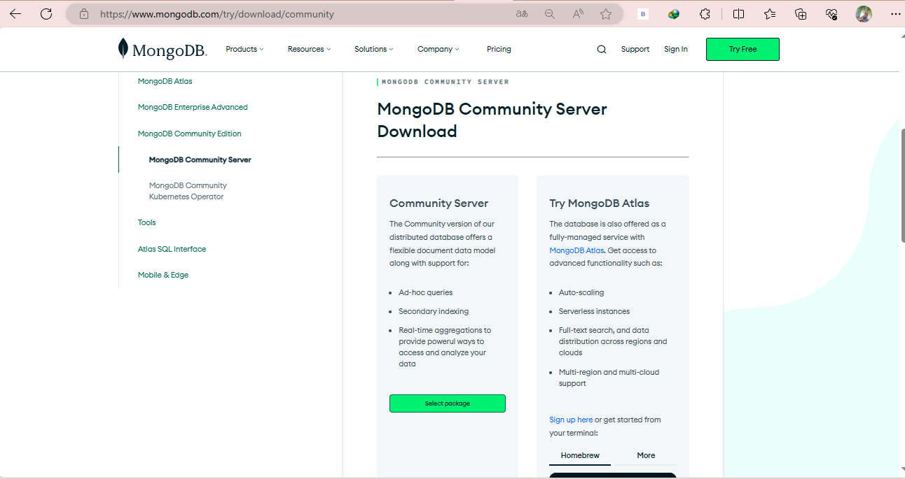
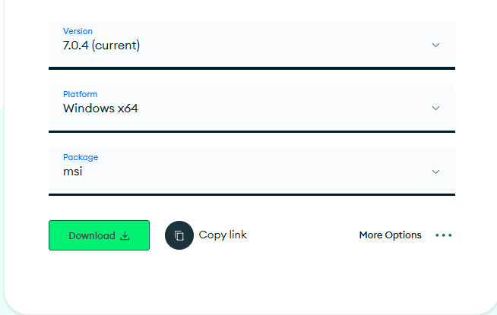

1
Choisir la bonne version
La version de votre dispositif
Choisir l‘extension convenable

Slide 10
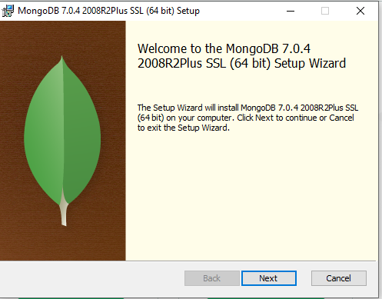
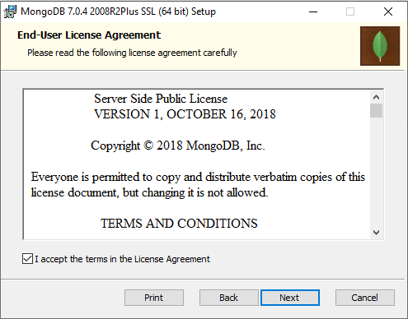
2

Slide 11
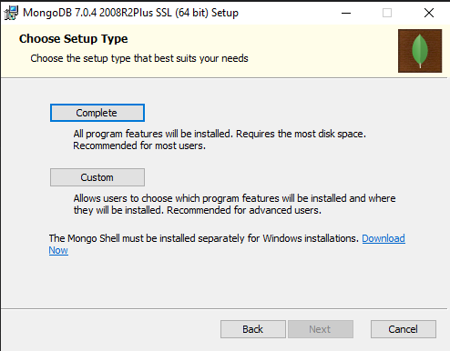
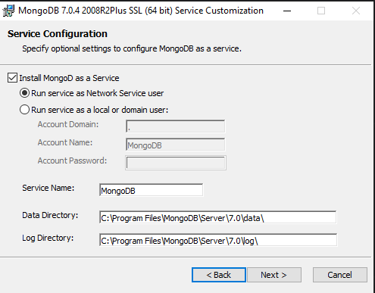
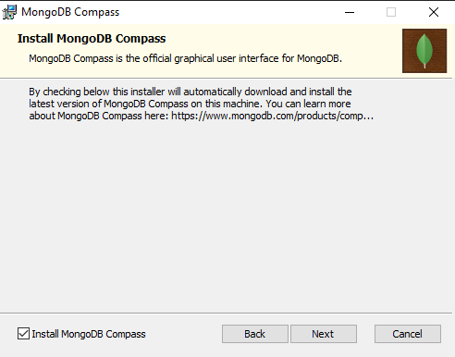
3

Slide 12
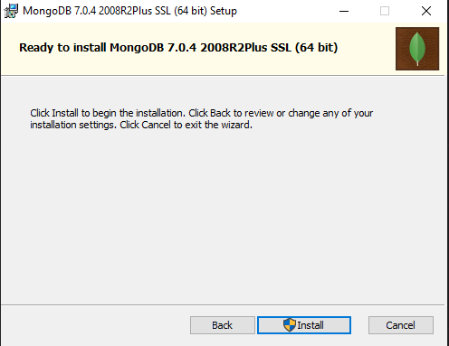
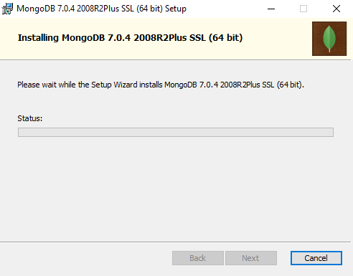
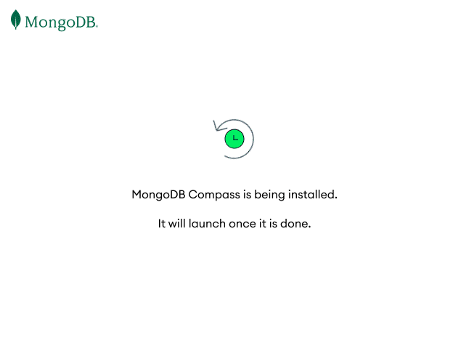
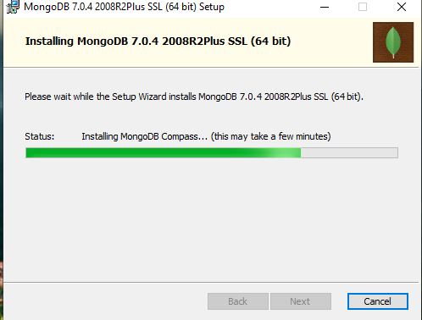
4

Slide 13
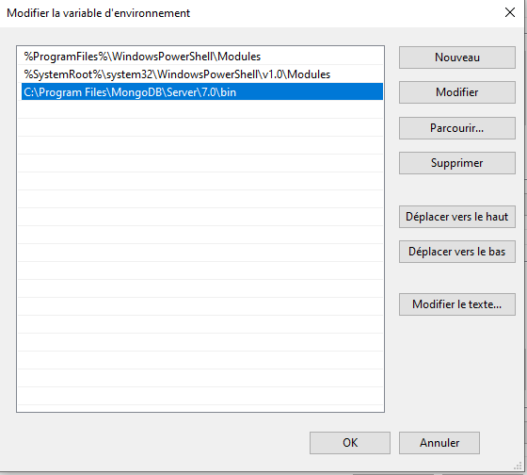
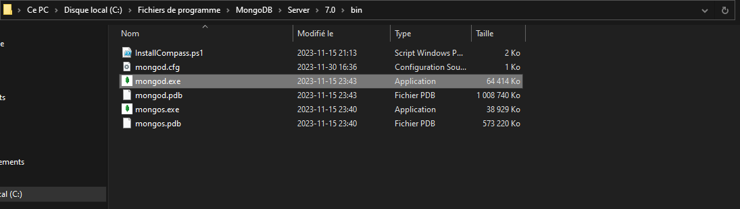
Les variables d‘environnement
Accédez au chemin d’accès au shell mongo, c’est-à-dire C :\Program Files\MongoDB\Server\7.0\bin
Coller le chemin C :\Program Files\MongoDB\Server\7.0\bin dans les variables d’environnement system

Slide 14

.
Captures d'écran de
l’interphace MongoDB

Slide 15
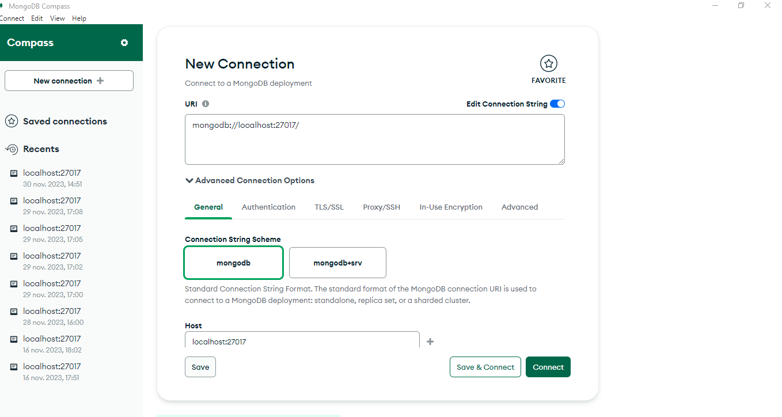
une nouvelle connexion à une base de données
Accéder a la page documentation du mongodB
Choisir le schéma de la chaine de connexion
Permet de vous connecter à une instance MongoDB

Slide 16

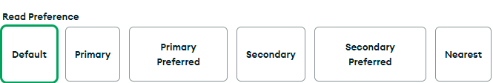

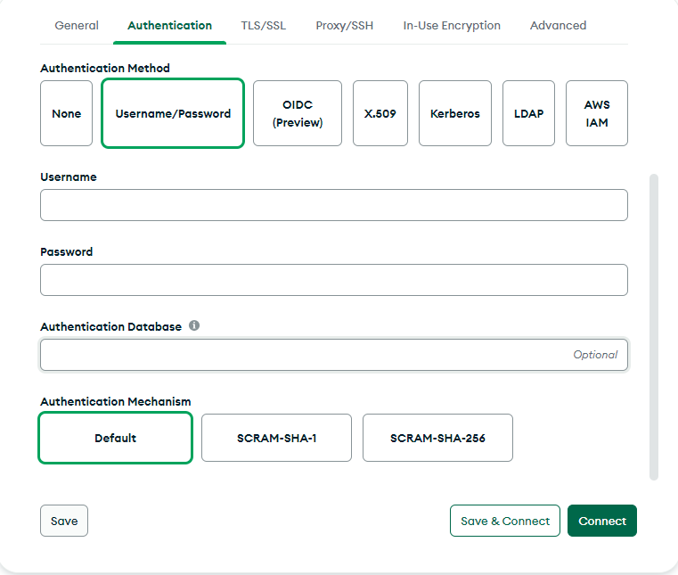
Proxy/SSH (Secure Shell) pour
sécuriser et acheminer les connexions
spécifier vos préférences de lecture
(Transport Layer Security/Secure Sockets Layer) offre une couche de sécurisée
spécifier les informations d'authentification

Slide 17
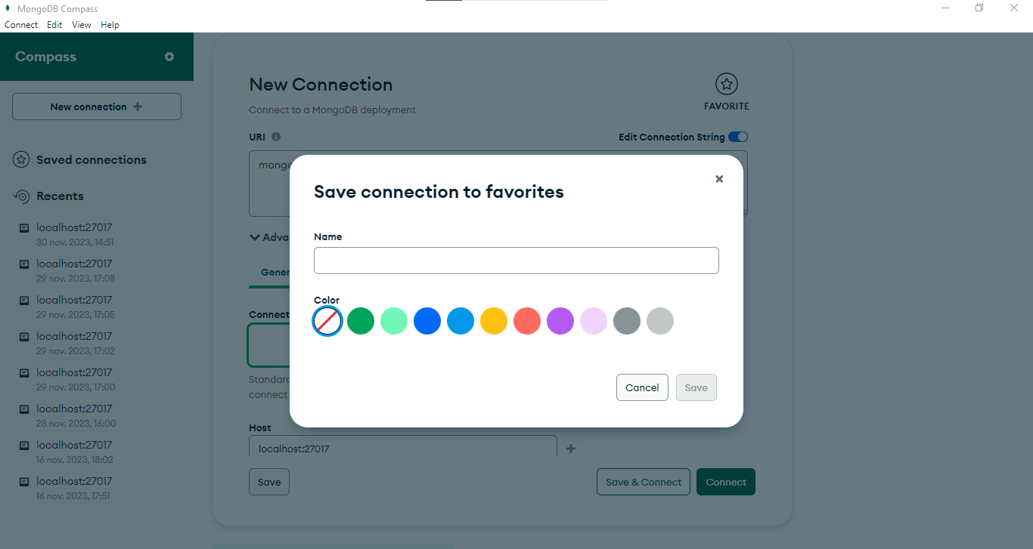
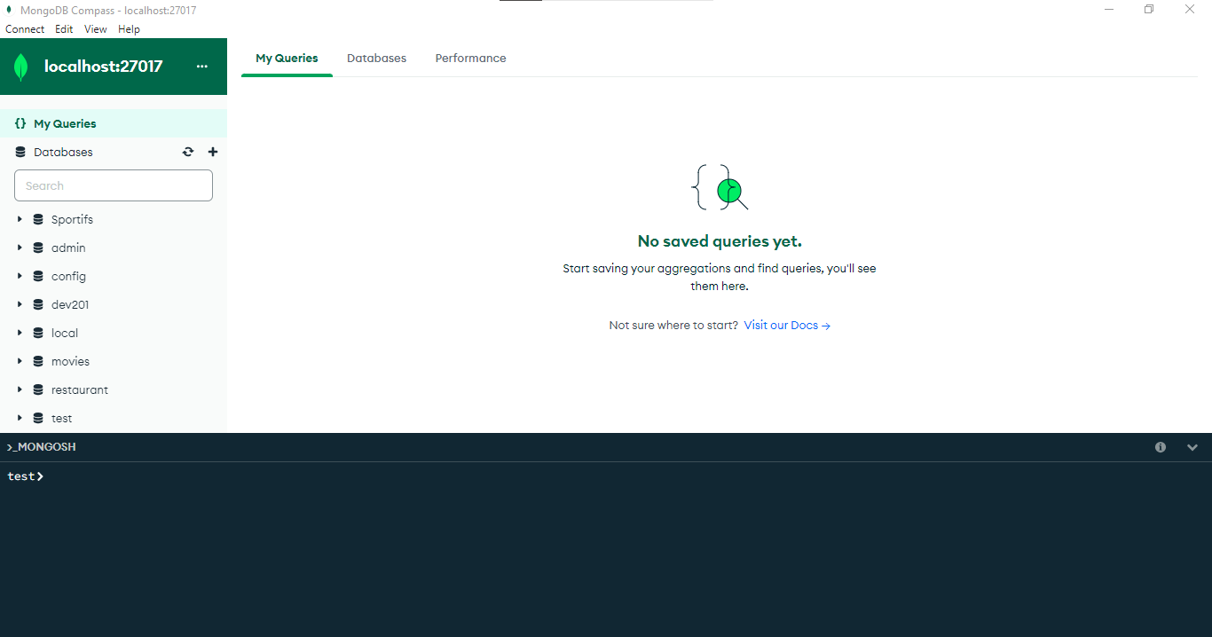
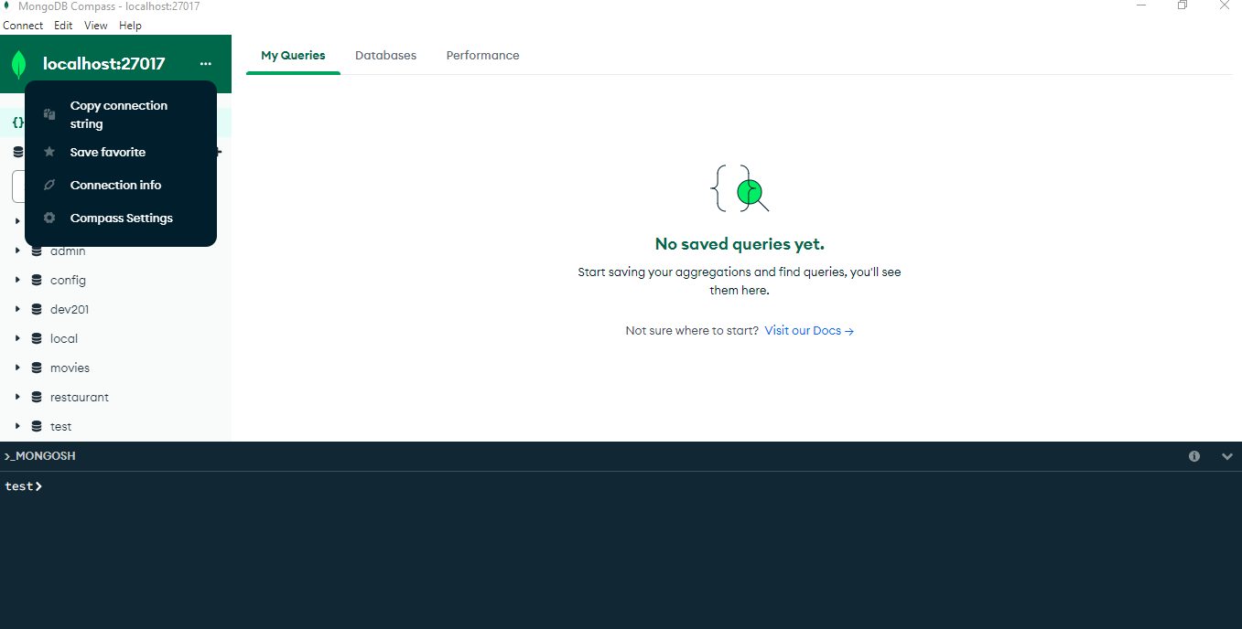
copier la chaîne de connexion de votre instance MongoDB
sauvegarder une connexion en tant que favori
Accéder a la page documentation du mongodB
Les informations sur votre base de donnée
C'est une interface en ligne de commande

Slide 18
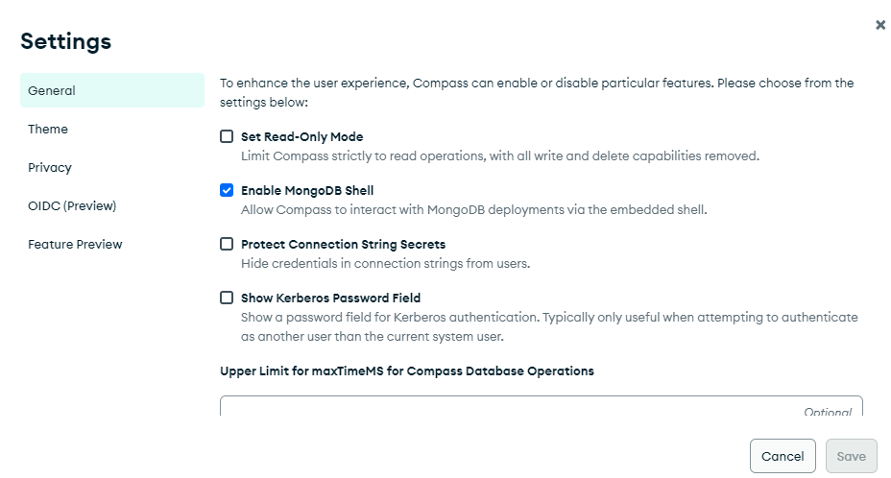
Paramètres généraux
Choisir le thème de l’interface
des options liées à la confidentialité
(OpenID Connect)
Propose des fonctionnalité qui ne sont pas encore finalisées

Slide 19
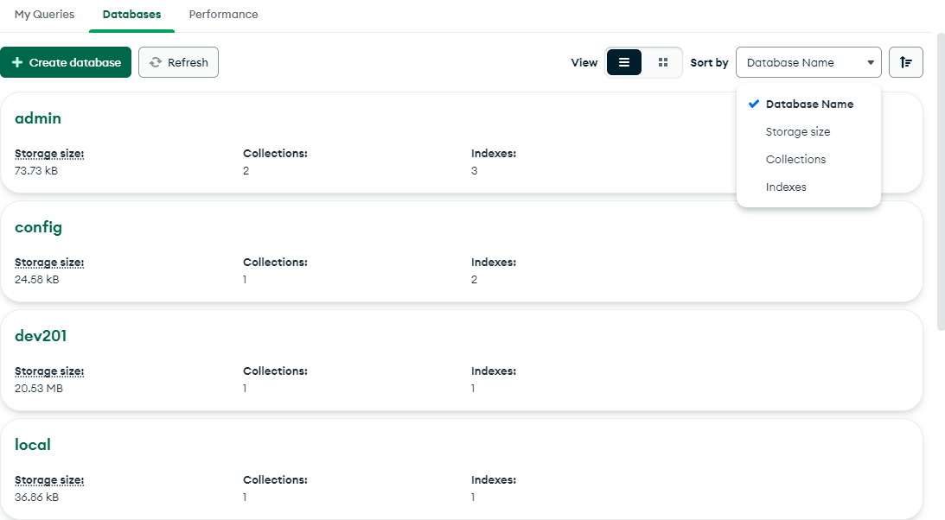
Cree une base de donnée
Actualiser
Triée base de donne par
Triée décroissant

Slide 20
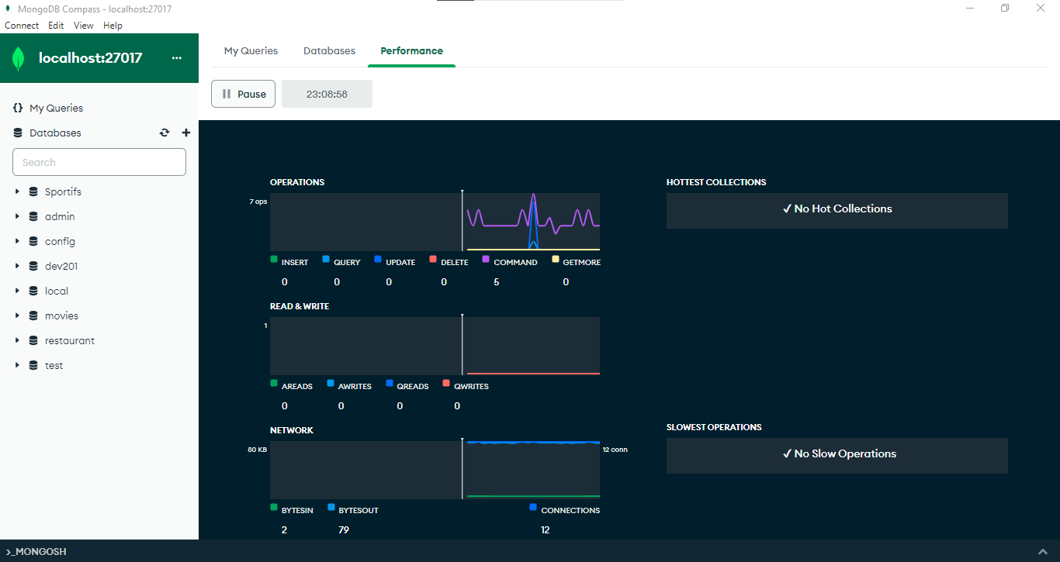
un outil officiel de MongoDB pour explorer et interagir avec vos bases de données MongoDB.

Slide 21
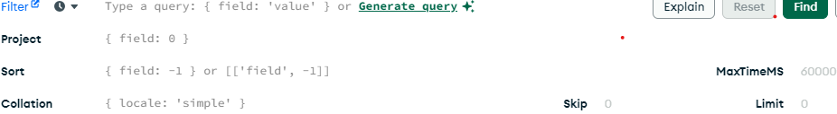
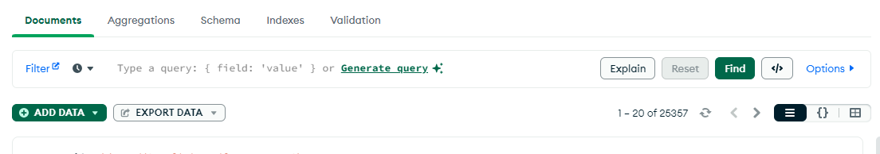


Afficher les résultats en fonction de vos critères spécifiques.
Analyser la performance des requêtes.
Exécuter des requêtes de recherche dans votre collection
Insérer de nouveaux documents dans votre collection
Exporter des documents de votre collection
Afficher les documents sous forme JSON
Afficher les documents sous forme tableau

Slide 22

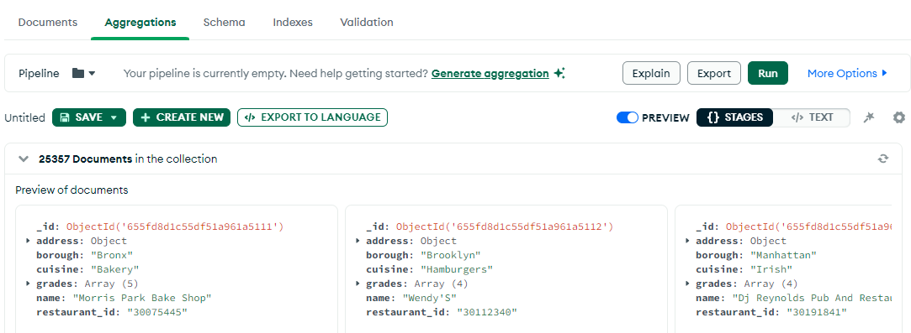

Sauvegarder le pipeline d'agrégation
Permet d'exporter le pipeline dans le langage de programmation de votre choix.
Construire des pipelines d'agrégation
Créer un nouveau pipeline d'agrégation.
Exécuter
Ajouter des stades
Exporter le pipeline vers un fichier.

Slide 23
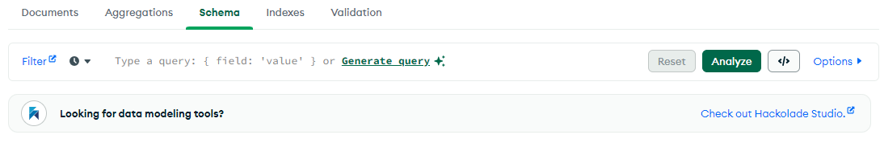
analyser le schéma de vos collections MongoDB, c'est-à-dire la structure des données stockées.

Slide 24
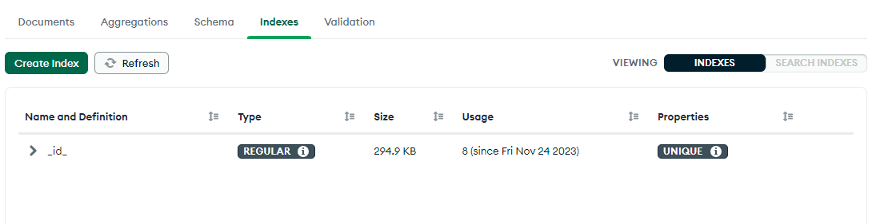
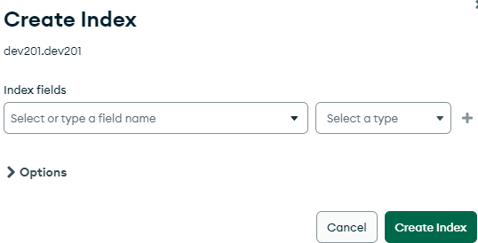
Créer des index sur les champs de vos collections

Slide 25
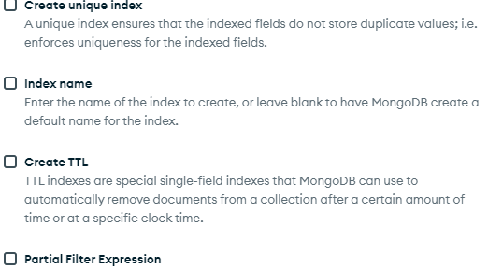
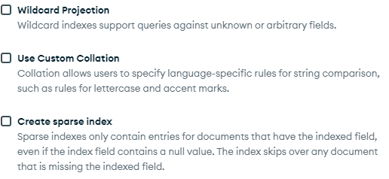
Les valeurs dans le champ indexé sont uniques.
Un nom personnalisé à l'index
Supprime automatiquement les documents après un certain temps.
Indexe uniquement les documents qui répondent à certaines conditions.
Supporte les recherches sur des champs inconnus.
Définit des règles spécifiques pour comparer les chaînes.
Indexe seulement les documents ayant le champ indexé, même si la valeur est nulle.

Slide 26
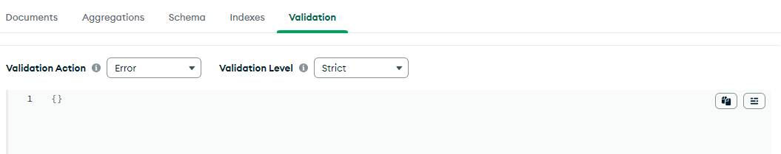
La section "Validation" dans MongoDB permet de définir des règles simple.

Slide 27
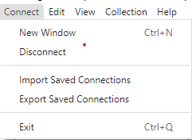
Ouvrir une nouvelle fenêtre
Déconnecter
Exporter les connexions enregistrées
Importer les connexions enregistrées
Quitter

Slide 28
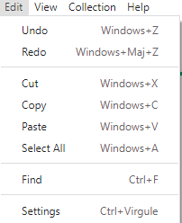
Annuler
Rétablir
Copier
Sélectionner tout
Couper
Coller
Rechercher
Paramètres

Slide 29
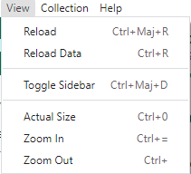
Recharger
Recharger les données
Basculer la barre latérale
Taille réelle
Zoom avant
Zoom arrière

Slide 30
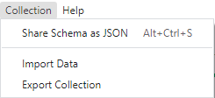
concerne généralement la gestion et le partage des collections
Partager le schéma en tant que JSON
Importer des données
Exporter la collection

Slide 31
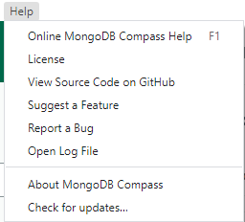
Redirige vers la documentation en ligne de MongoDB Compass
Affiche la licence
Redirige vers le dépôt GitHub
Permet aux utilisateurs de suggérer des idées ou des améliorations pour de futures versions
Signaler des problèmes
Permet d'accéder au fichier journal qui enregistre les activités et les erreurs de MongoDB Compass
Affiche des informations générales sur la version
Vérifier les mises à jour

Slide 32

Conclusion
En conclusion, MongoDB est une solution puissante et flexible pour la gestion de données non structurées. Son architecture moderne et ses fonctionnalités avancées en font un choix idéal pour les applications d'aujourd'hui.

Slide 33
Merci pour votre attention

